Slide 1
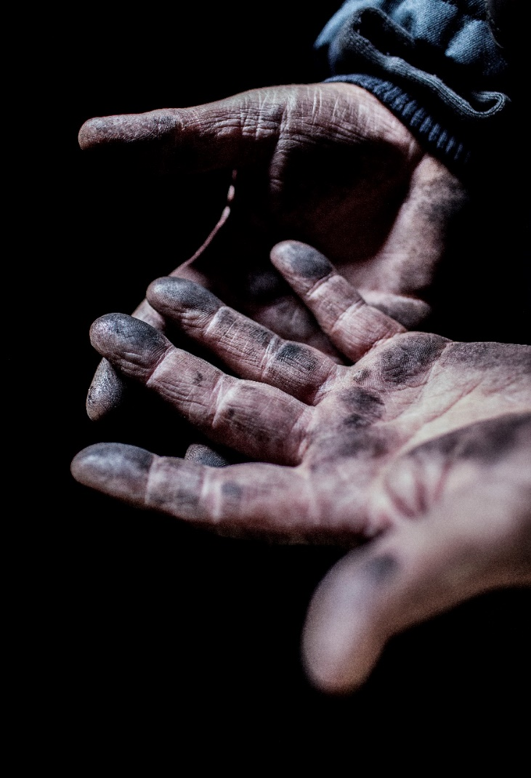
TREKANTBRAND
Håndtering af forurenet mundering og materiel.

